Slide 1
NARAVOSLOVNI DAN
PRVA POMOČ
MAJ 2020

Slide 2
KAJ JE PRVA POMOČ?
PRVA POMOČ JE ZDRAVSTVENA OSKRBA, KI JO NUDIMO POŠKODOVANCU ALI OBOLELEMU NA KRAJU DOGODKA OZ. NESREČE. POMAGAMO SI S PREPROSTIMI PRIPOMOČKI, KI JIH IMAMO NA VOLJO (ROBČKI, KRPE, ŠALI, ČASOPIS, VEJE, OBLAČILA …)
KDO LAHKO NUDI PRVO POMOČ?
VSI MI, TUDI OTROCI.

Slide 3
KAKO POMAGAMO?
VSAK IZMED NAS SE LAHKO ZNAJDE V POLOŽAJU, KO JE PRIČA NESREČI. NAJPREJ POIŠČEMO POMOČ V OKOLICI. GLASNO ZAKLIČEMO:
»NA POMOČ!«
DA NAS SLIŠI NEKDO IZ OKOLICE.
ČE NE NAJDEMO NIKOGAR IN NAM USPE PRITI DO TELEFONA, POKLIČEMO ŠTEVILKO 112.

Slide 4
KDAJ KLIČEMO IN KDAJ NE KLIČEMO 112?
NAŠTETE PRIMERE RAZVRSTI V DVE SKUPINI: NA PRIMERE, KO JE POTREBNO KLICATI 112 IN NA PRIMERE, KO NI POTREBNO KLICATI 112. V KOLIKOR ZA KAKŠEN PRIMER NISI PREPRIČAN- A, SE POSVETUJ Z BRATI, SESTRAMI ALI STARŠI.
PRIMERI: https://rksozlj-my.sharepoint.com/:b:/g/personal/nina_zalaznik_rdecikrizljubljana_si/EY1Gnlv0OR5MoIW2B-G-2agBi_l0hCdsIGOAApBWgKhLvA?e=1vIIja

Slide 5
NESREČE DOMA
RAZMISLI, KAJ VSE NAS LAHKO DOMA OGROŽA, TOREJ KAJ JE TISTO, KAR LAHKO POVZROČI KAKŠNO POŠKODBO.
VSE NEVARNOSTI NARIŠI V VELIKI BREZČRTNI ZVEZEK. OPIŠI ŠE, KAKŠNE POŠKODBE LAHKO NASTANEJO.
DOMA POGLEJ IN SE POGOVORI S STARŠI, KJE JE VAŠA VARNA POT IZ STANOVANJA V PRIMERU NESREČE (POTRES, POŽAR) TER DOLOČITE VAŠE ZBIRNO MESTO.

Slide 6
ČE SE ZGODI NESREČA IN POTREBUJEM POMOČ, KDO MI LAHKO POMAGA?
ČE SE ZGODI NESREČA IN POTREBUJEM POMOČ, GLASNO ZAKLIČEM:
„ NA POMOČ“
DA ME SLIŠI NEKDO IZ OKOLICE.

Slide 7

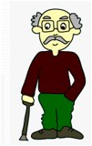
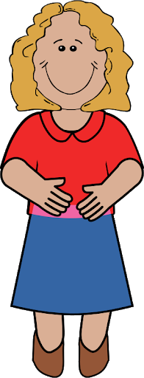
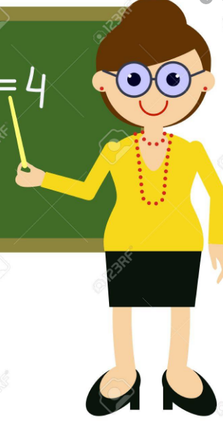

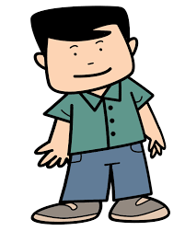
SLIŠIJO ME LAHKO:
BABICA
DEDEK
MAMA
UČITELJICA
OČE
TETA

Slide 8
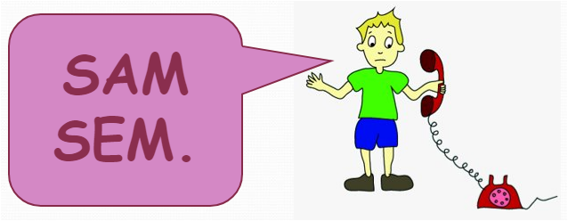
ČE SEM ČISTO SAM ALI ME NIHČE NE SLIŠI, POKLIČEM 112 IN JIM NAJPREJ POVEM:
TAKO MI BO LAŽJE.

Slide 9
KLIC NA 112
POKLIČEM NA ŠTEVILKO 112 IN POVEM:
KDO KLIČE?
KAJ SE JE ZGODILO?
KJE SE JE ZGODILO?
KDAJ SE JE ZGODILO?
KOLIKO JE POŠKODOVANCEV?
KAKŠNO POMOČ POTREBUJEM?
OGLEJ SI PREDSTAVITEV NA SPODNJEM LINKU:
https://rksozlj-my.sharepoint.com/:p:/g/personal/nina_zalaznik_rdecikrizljubljana_si/ES5JriZgdkZOmybTzbQCAY0BeaKkkpdZhPHY8Ii1E1zC4A?e=DMWXbq

Slide 10
Za zaključek lahko prebereš še pesem. Tudi ta te lahko spodbudi k ustvarjanju (risba, strip, nova pesem).
ZA ZAKLJUČEK LAHKO PREBEREŠ ŠE PESEM.
Andrej Rozman Roza: PIKEC JEŽEK IN GASILKO JEŽ
KO NUJNA JE POMOČ ZDRAVNIKA
ZA RANJENCA ALI BOLNIKA,
KO JE POŽAR ALI POPLAVA
IN SPLOH, KO PODIVJA NARAVA
IN JEŽ VEČ SAM POMAGAT SI NE ZNA,
POKLIČE ENA ENA DVA.
SAJ ZDRAVNIKI IN GASILCI,
POTAPLJAČI, JAMARJI
NA POMOČ PRIDRVIJO,
KADAR SE MUDI.
VODNIK IN PES,
GORSKI REŠEVALEC,
PRIDEJO, KO ODTIPKA TVOJ KAZALEC,
ŠTEVILKO ENA ENA DVA
IN BO POMOČ TAKOJ PRIŠLA.
REFREN : KO JEŽ VEČ SAM POMAGAT SI NE ZNA,
POKLIČE ENA ENA DVA.

Slide 11
VIR:
Svetina Sandra (2016): Prva pomoč za najmlajše, Priročnik za mentorje prve pomoči v 2. in 3. razredu osnovne šole, Ljubljana 2016
Zalaznik Nina (RKS-OZ Ljubljana)

